Slide 1

Здравствуйте! ☺

Slide 2



ГРУЗИЯ
  Население - 5 000 000
  Столица -Тбилиси

Slide 3
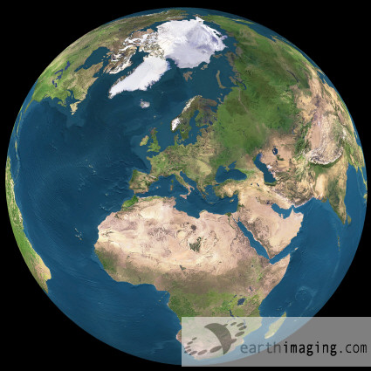
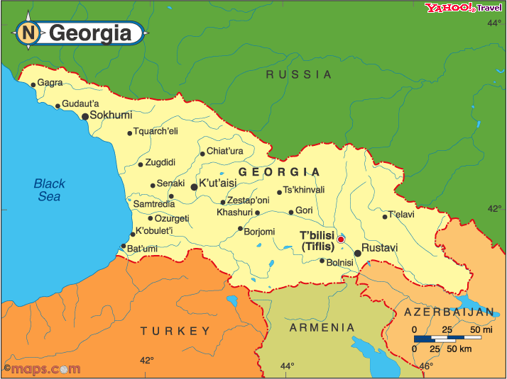
ГРУЗИЯ
РАСПОЛОЖЕНА НА ЗАПАДНОЙ ЧАСТИ ЗАКАВКАЗЬЯ, НА ВОСТОЧНОМ ПОБЕРЕЖЬЕ ЧЕРНОГО МОРЯ. ОНА ОТНОСИТСЯ К ПЕРЕДНЕЙ АЗИИ И К БЛИЖНЕМУ ВОСТОКУ, ГРАНИЧИТ С РОССИЕЙ, АРМЕНИЕЙ, ТУРЦИЕЙ И С АЗЕРБАЙДЖАНОМ.

Slide 4
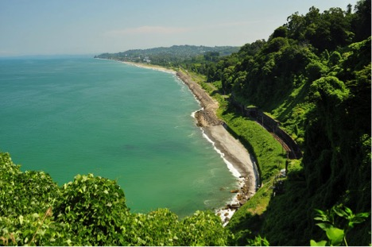
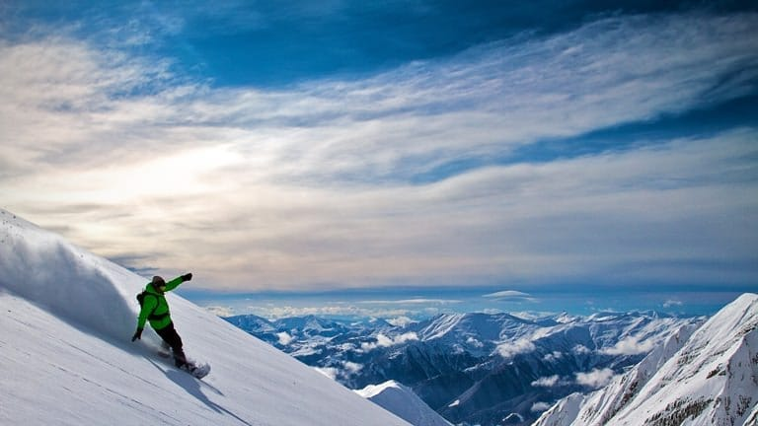
Грузия – страна теплого солнца и выгодных решений!
Именно вышеперечисленные факторы делают Грузию уникальной и привлекательной для путешественников не только с многих европейских стран, но и со всего мира, ведь Грузия славится своими горами, покрытыми вековыми зелеными лесами, снежными вершинами, великолепными морскими пейзажами и вкуснейшей национальной кухней.

Slide 5
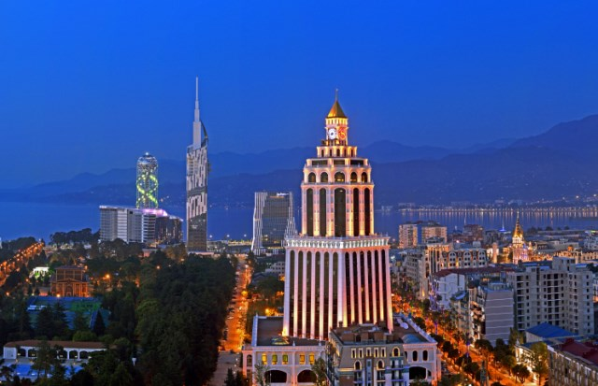
Грузия является одним из самых особых туристических направлений на всем Кавказе, в Грузии самым привлекательным направлением туристов является Аджарский регион с его административным центром – Батуми.

Slide 6
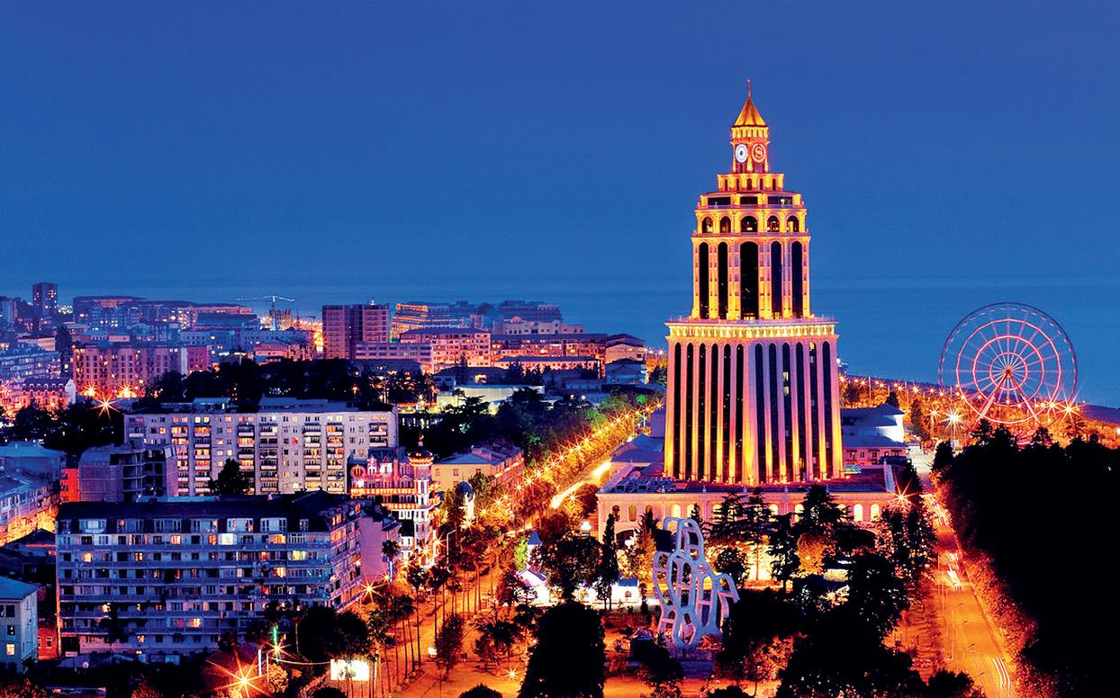
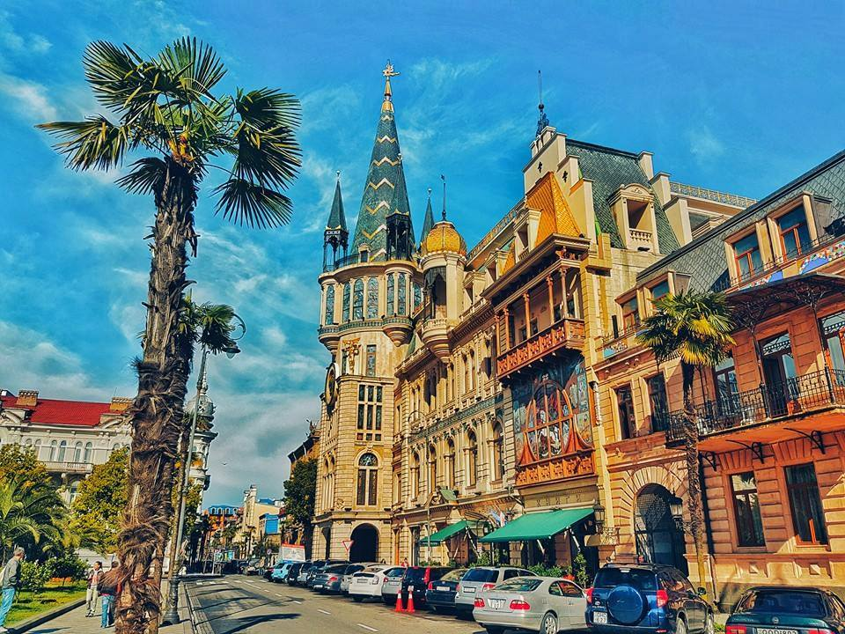
Батуми — один из самых популярных курортов на Черноморском побережье. Субтропический климат, свежий морской воздух, инфраструктура морского курорта, сочетание гор и моря делает Батуми уникальным. Сегодня Батуми является важнейшим культурным, экономическим и туристическим центром Грузии.

Slide 7
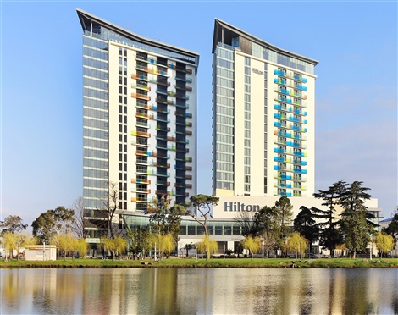
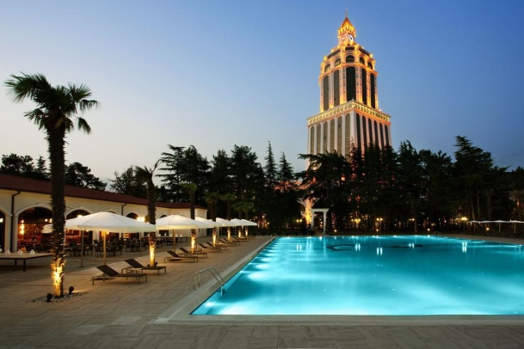

Туристический и Бизнес-центр
С 28 марта 2017 года, Грузия получила либеральный упрощенный без визовый режим с 94 странами, с международным воздушными, железнодорожными, морскими и автомобильными коммуникациями;
В Батуми уже представлены международные гостиничные бренды - Radisson, Sheraton, Hilton, а также торговые центры, многофункциональные квартиры, бизнес центры, офисы и жилые здания.

Slide 8
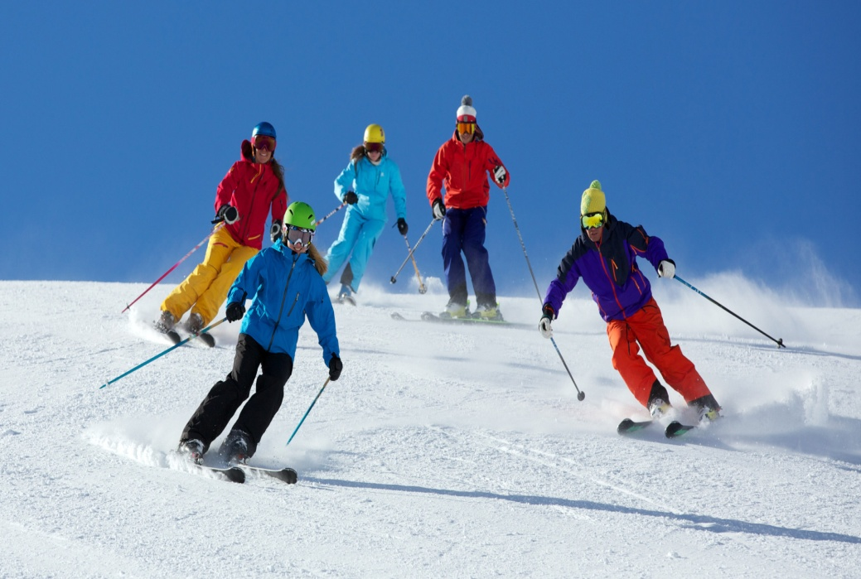
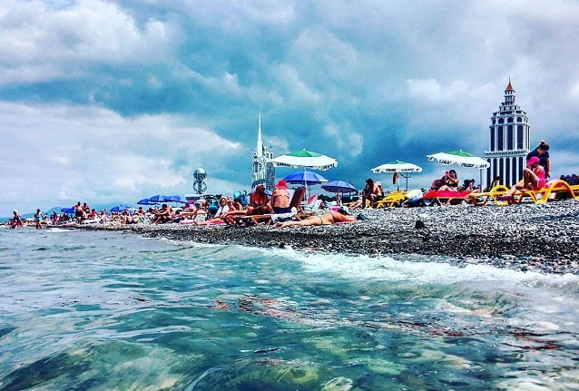
Батуми
Уникальность Батуми заключается в том, что всего за несколько часов вы сможете насладиться как морскими, так и горнолыжными курортами. Грузию можно сравнить и со швейцарскими курортами.

Slide 9
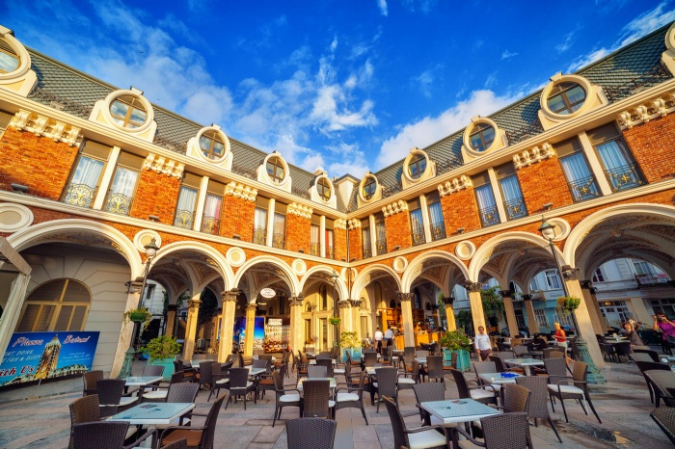
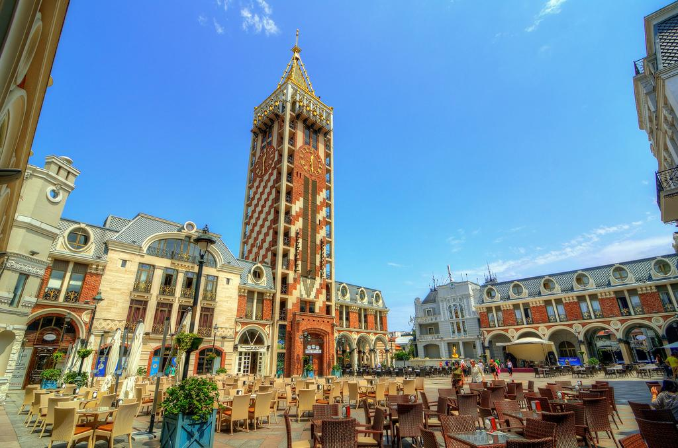
Батуми
Ни для кого не является секретом, что в Батуми в последние годы обрела огромную популярность среди многих туристов и иностранных инвесторов. Такому подъему туризма и зарубежных инвестиций поспособствовали позитивные изменения в стране, щедрое финансирование властями туристической сферы, легендарное радушие жителей и богатейшие природные ресурсы.

Slide 10
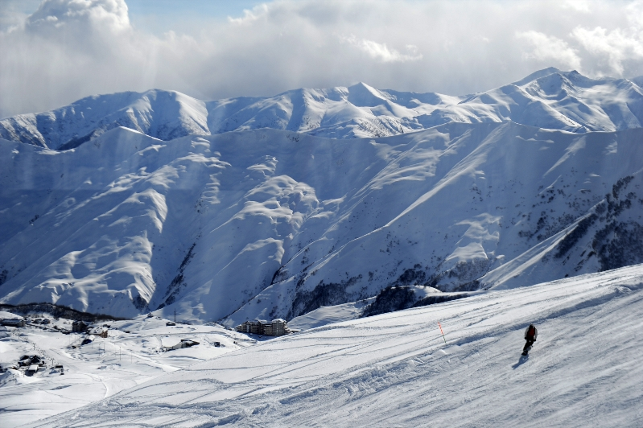
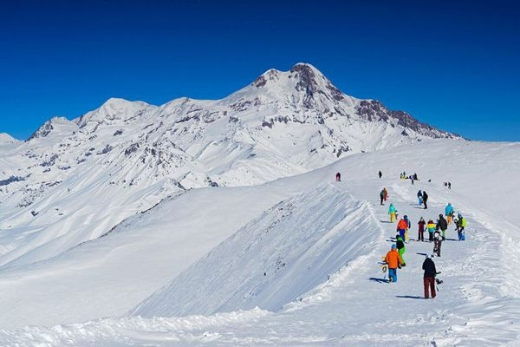
Как известно, в большинстве случаев, такая люкс-недвижимость как элитный жилой комплекс (В Батуми) находятся практически за пределами городов, так как на окраине города открывается великолепнейший вид на золотистые пляжи и величественные горы с вековым лесом.

Slide 11

Выгодная Инвестиция
В течение 5-10 лет можно получить 100% прибыль от вложенного капитала в Батуми.
При этом туризм продолжает развиваться в активном режиме и по статистическим данным, сезонно Батуми посещает около 1 500 000 туристов.

Slide 12
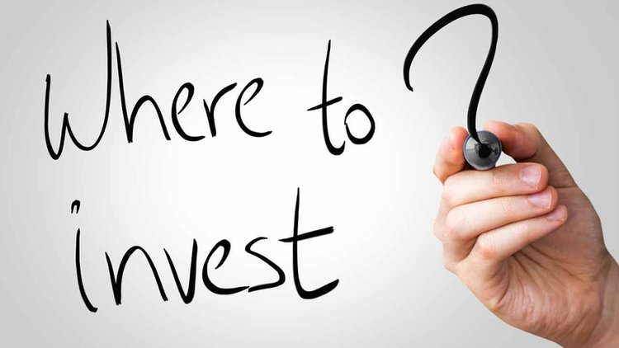

Slide 13

“Elt Building”
Строительная Компания
2017

Slide 14
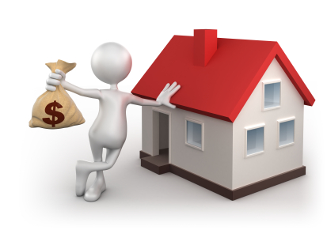
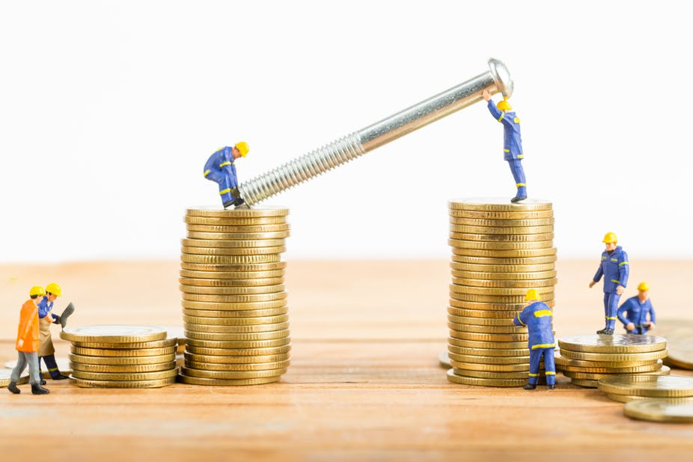

"Elt Building”
строительная компания, которая начинает свою деятельность на рынке строительства и развития Грузии. Компания стремится строить жилые и гостиничные квартиры.

Slide 15




“Основные партнеры и спонсоры ”
Elt Company
Roin World
Terabank
Банк Грузии
Испанские Девелоперские компании

Slide 16
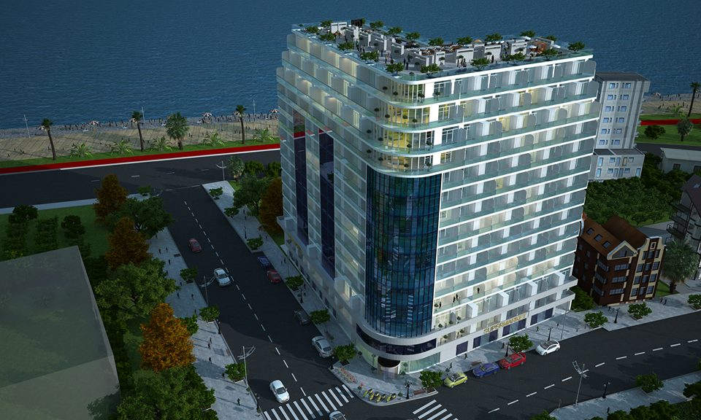
“Sunrise” в Батуми

Slide 17
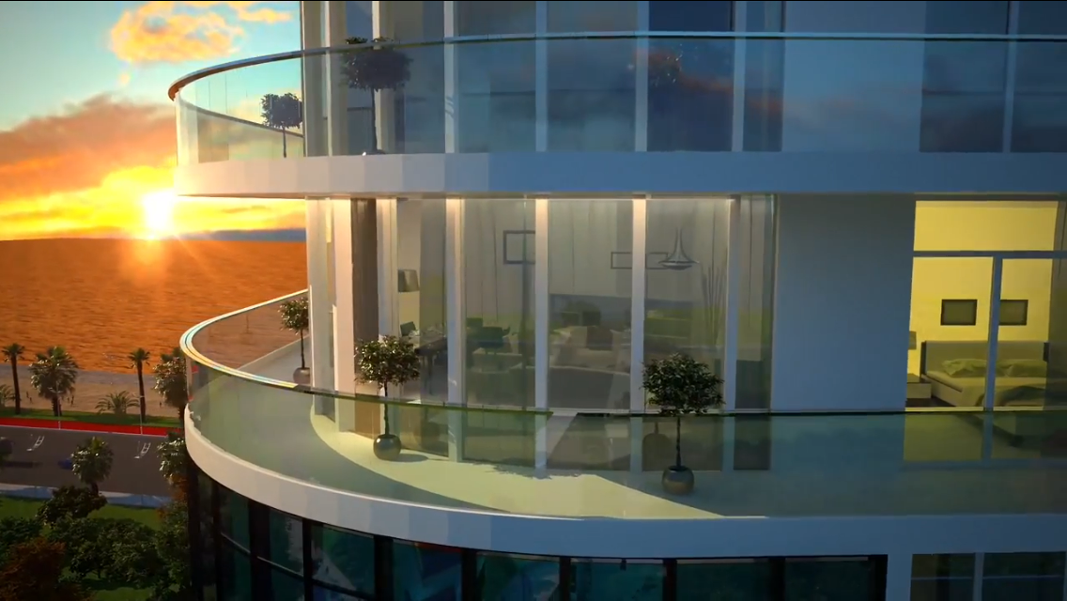
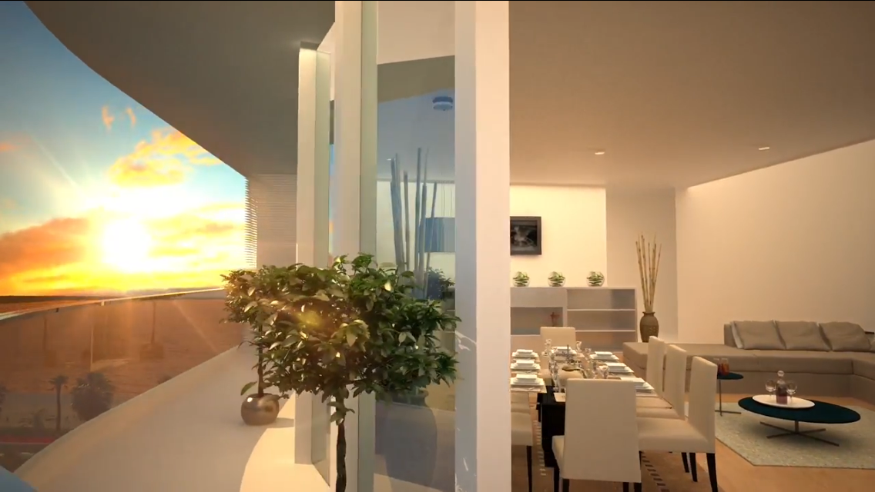
“Sunrise”
” Elt Building”
представляет новый, многофункциональный жилой комплекс
” Sunrise", созданный по инновационным стандартам.
На Новом бульваре, на берегу моря.
Квартиры с площадями от 26м2 с апартаментами и центрами.

Slide 18
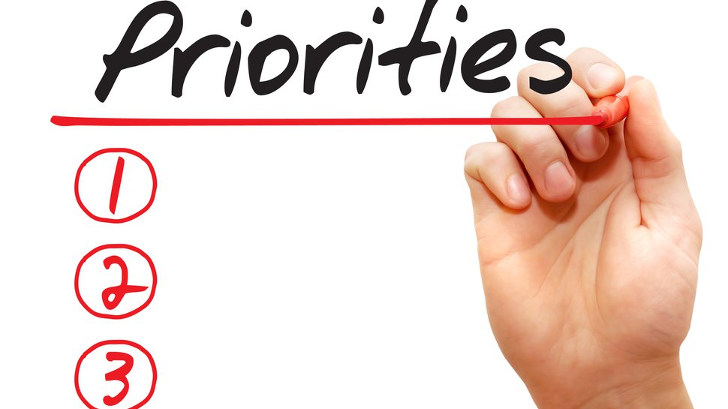
Наши Приоритеты

Slide 19
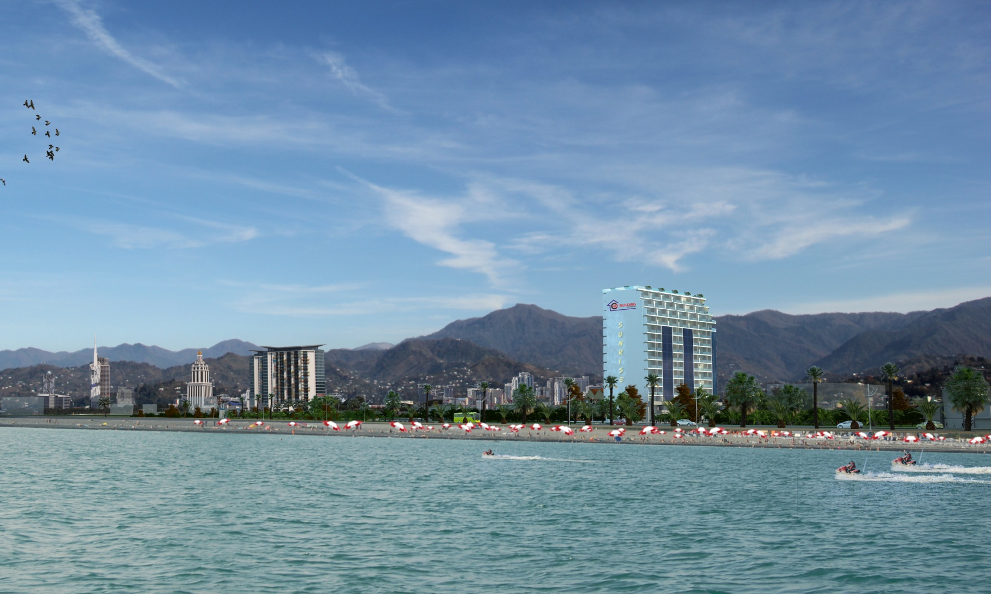
1. Месторасположение;

Slide 20
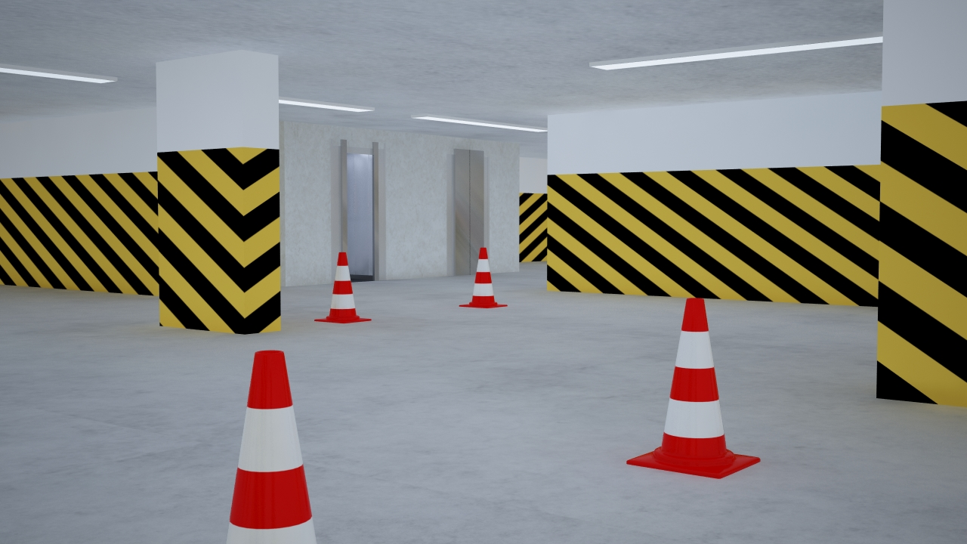
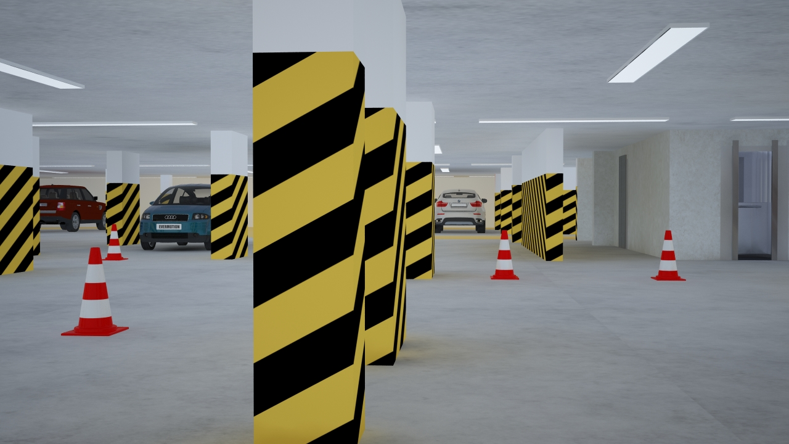
2. Подземный и открытый паркинг;

Slide 21
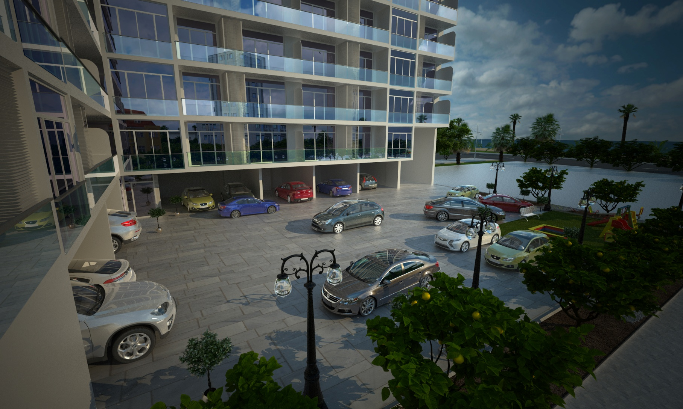
3. Цитрусовый двор с площадями и детскими аттракционами;

Slide 22
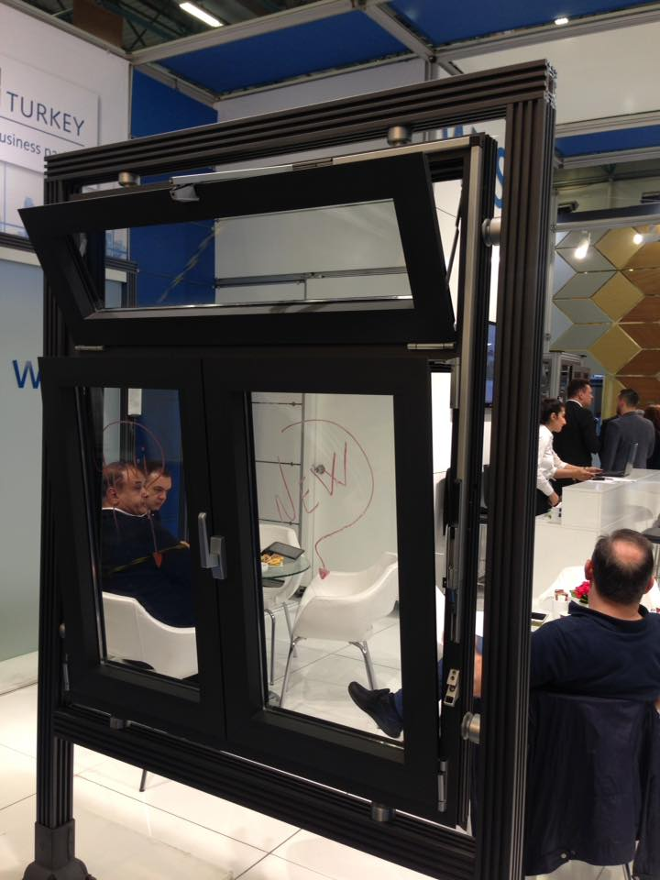
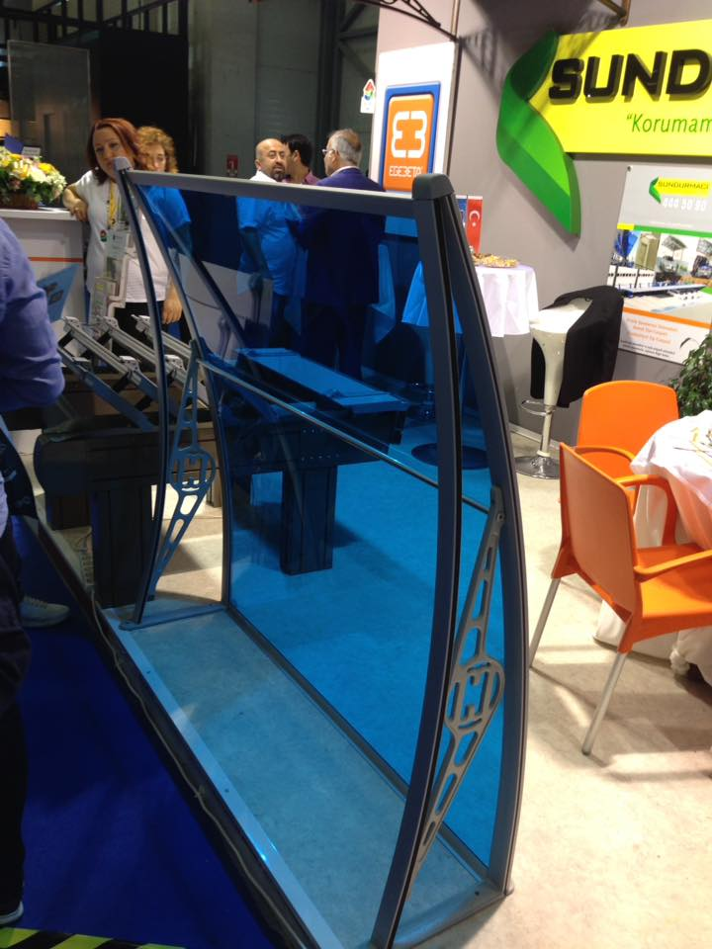
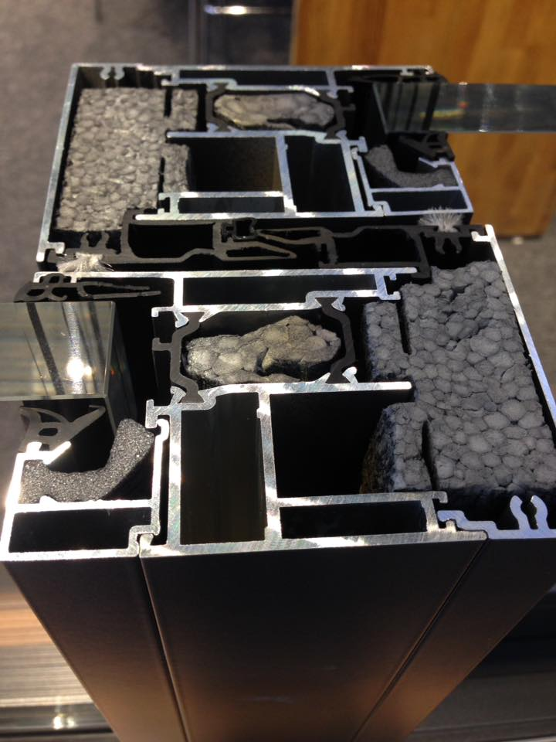
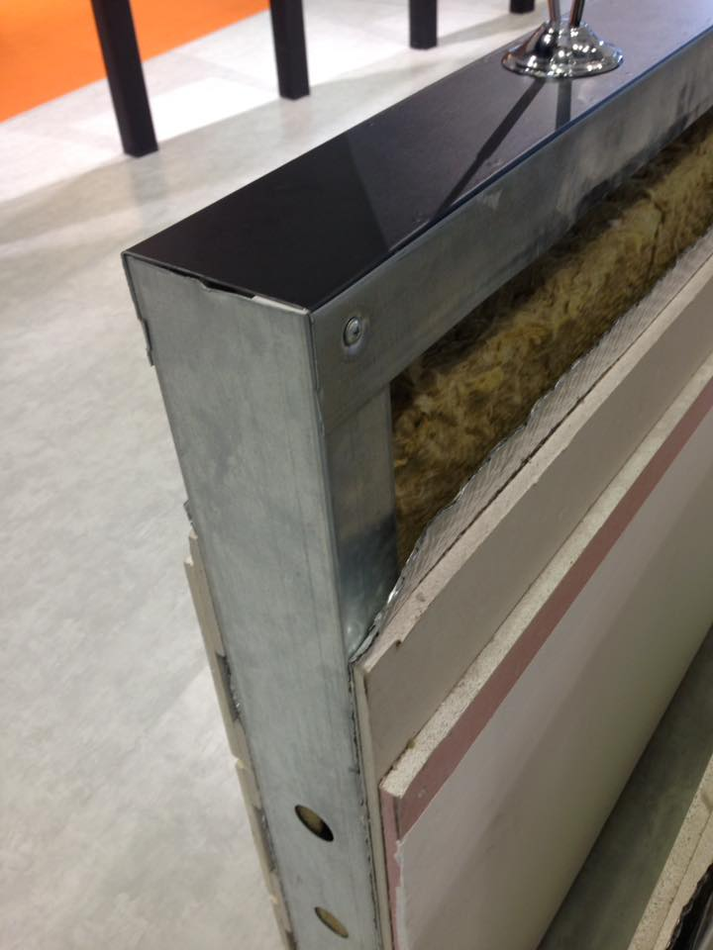
4. Тепловой, изолированный фасад с тепло непроводящими стеклами;

Slide 23
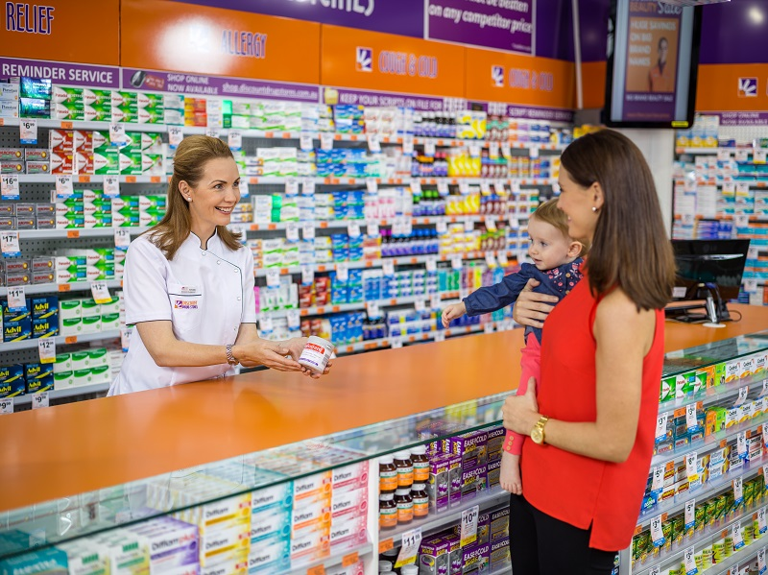
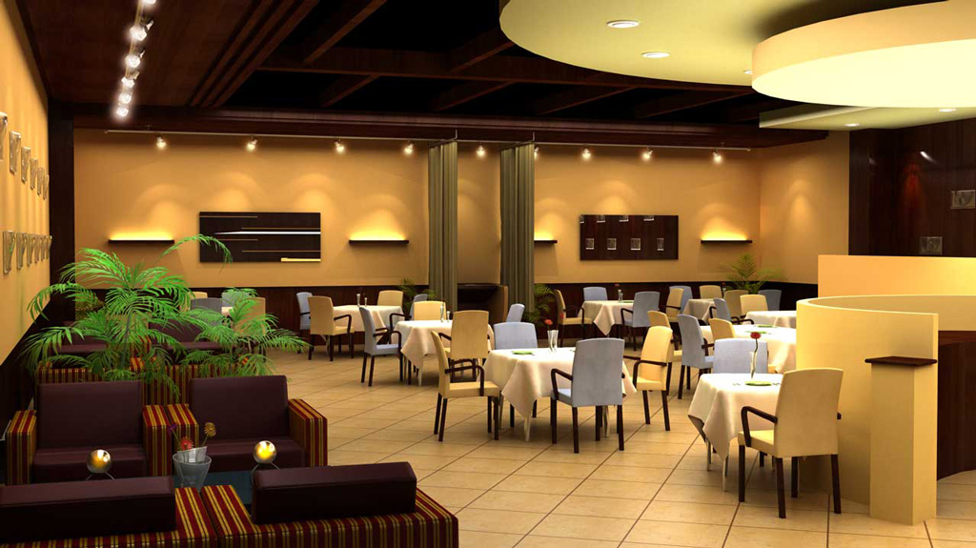

5. Коммерческие поместья для разного использования; (Ресторан, рынок, Химия)

Slide 24
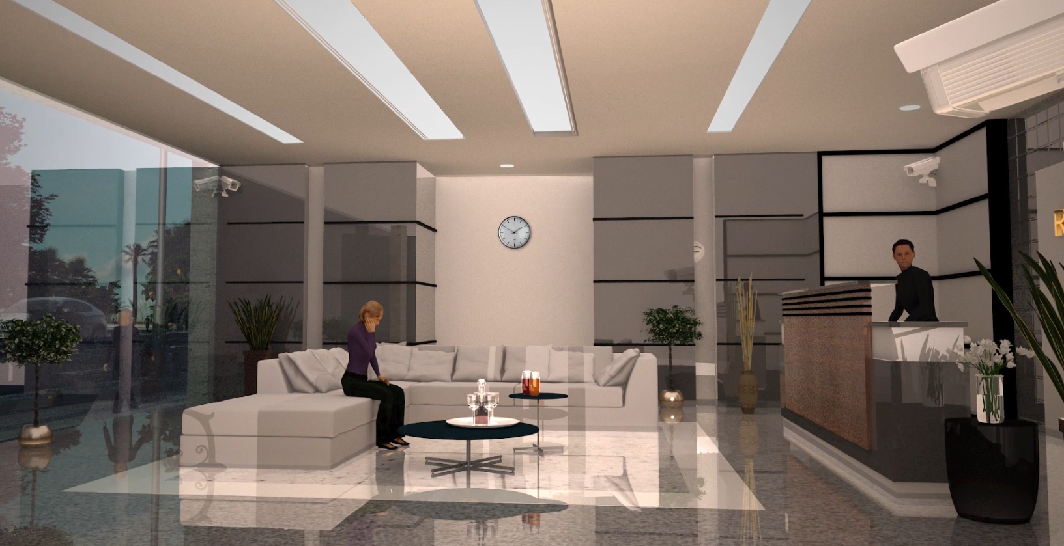
6. Рецепция; (Круглосуточная административная служба с видеонаблюдением и охранной сигнализацией)

Slide 25
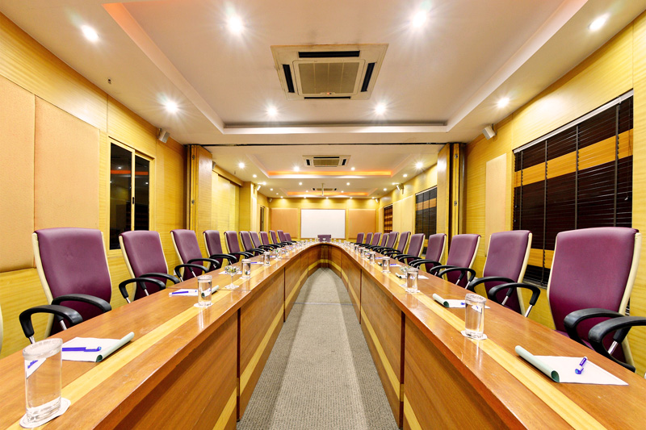
7. Зал для Конференции;

Slide 26
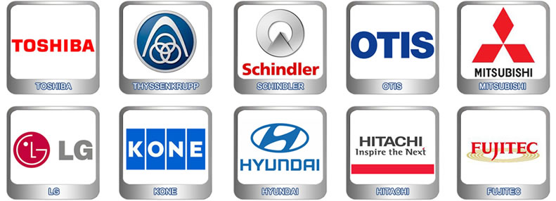
8. Высококачественные лифты и современные системные связи;

Slide 27
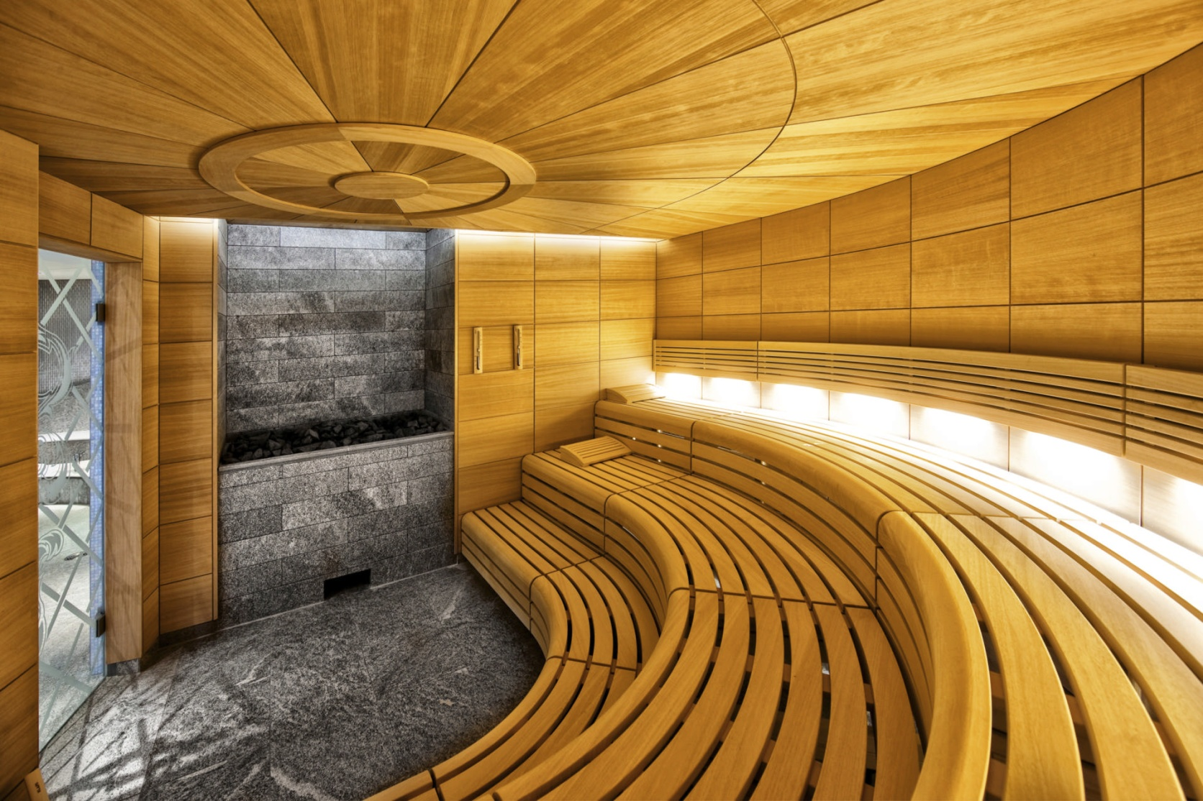
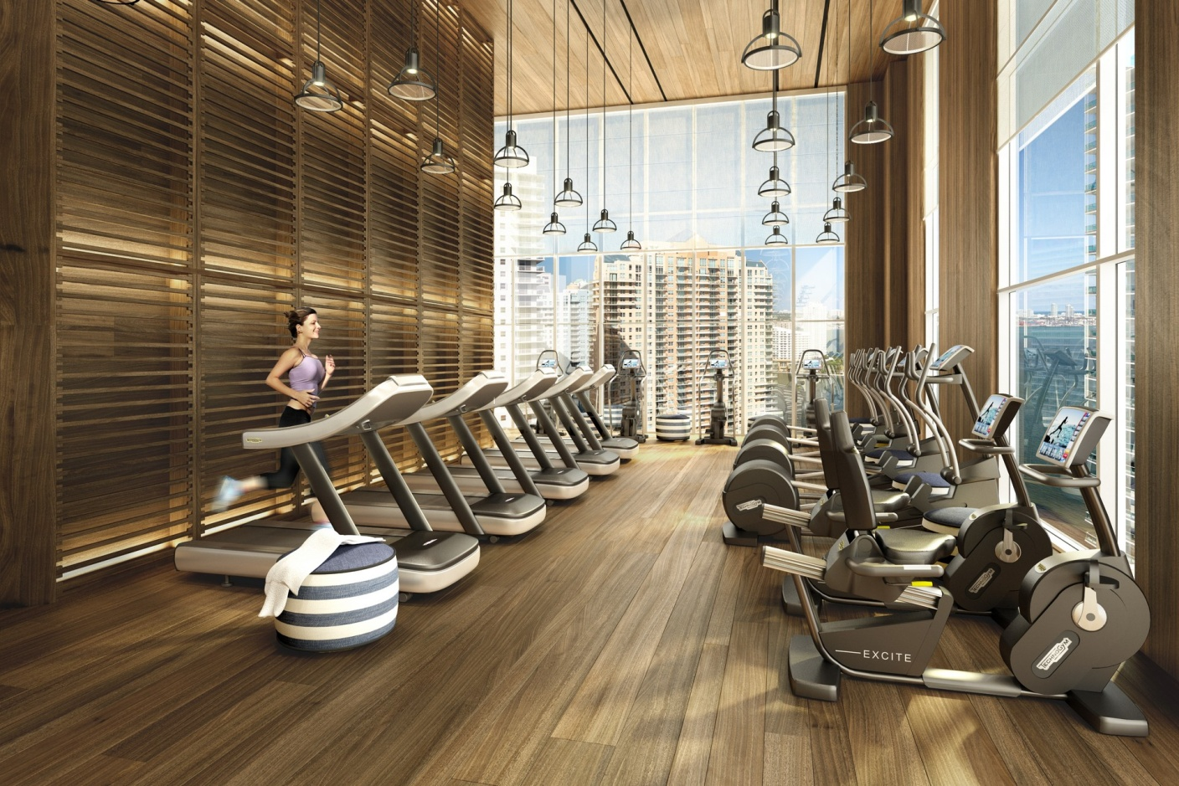
9. Сауна и Фитнес центры;

Slide 28
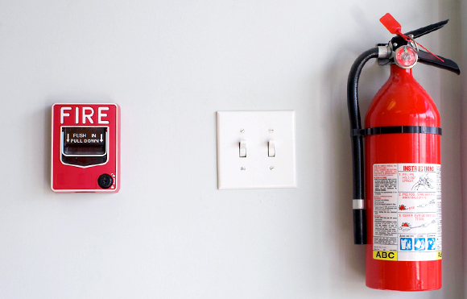

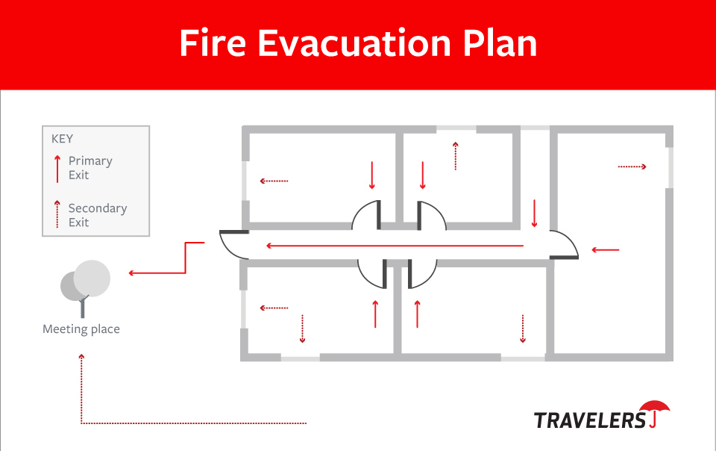
10. Пожарная безопасность; (Пожарные ящики, запасы воды, план эвакуации, пожарная сигнализация)

Slide 29
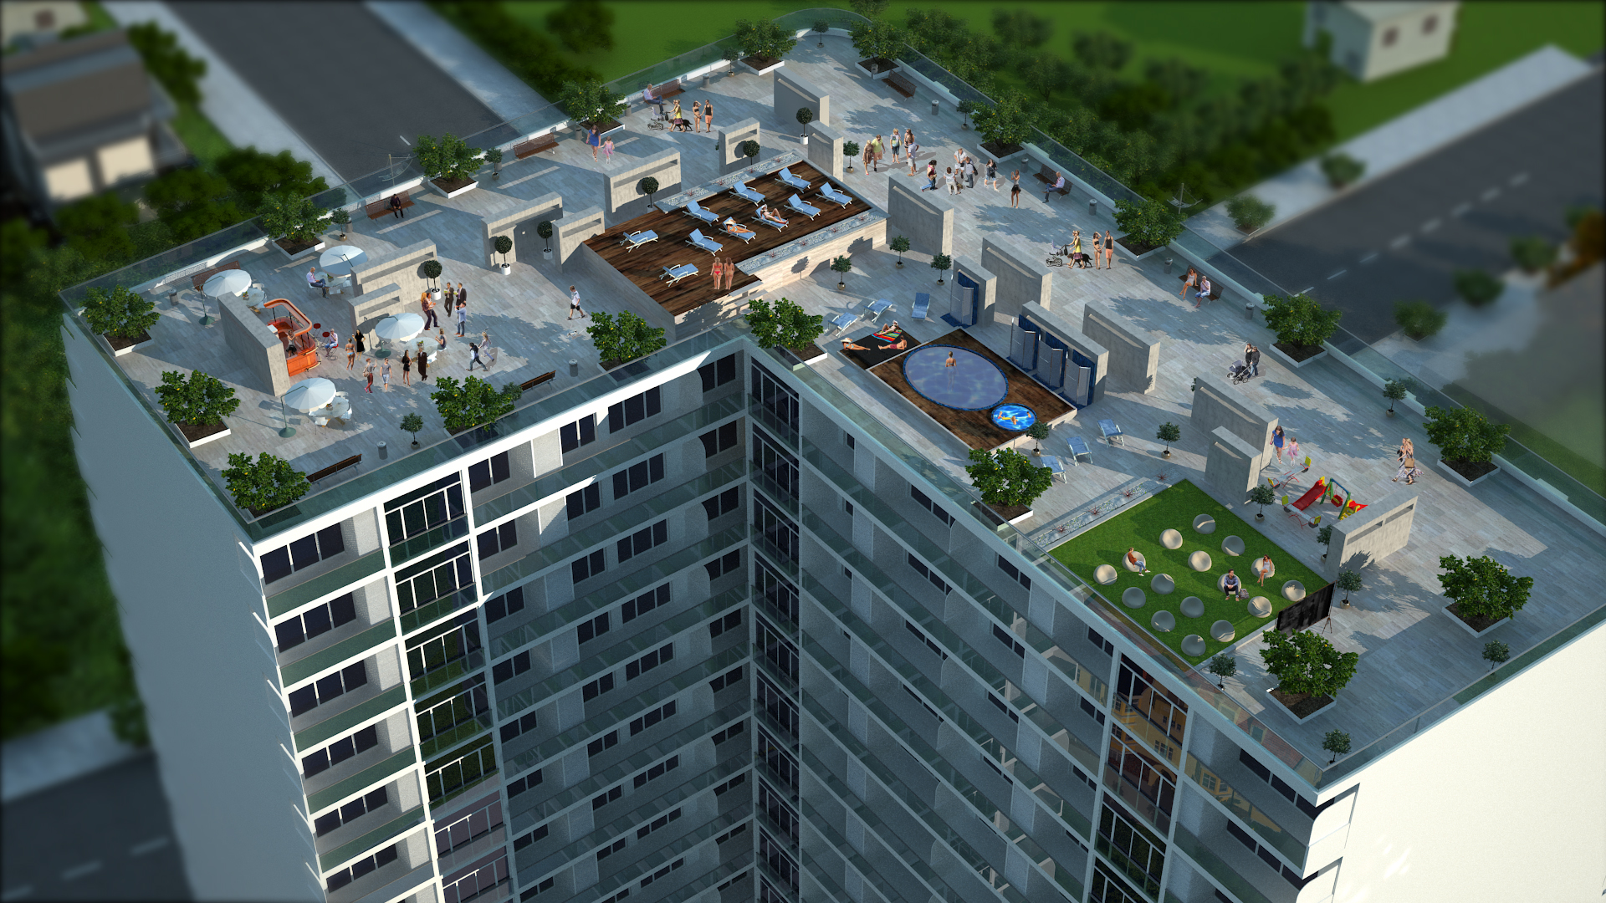
11. Хорошо оборудованная и озелененная веранда с открытым бассейном, джакузи, летним кинотеатром и кафе-баром ;

Slide 30
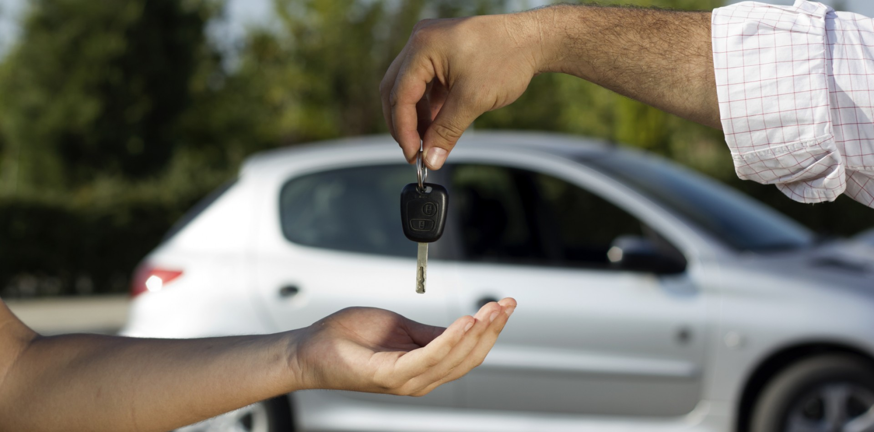
12. Прокат автомобилей, и велосипедов на месте;

Slide 31
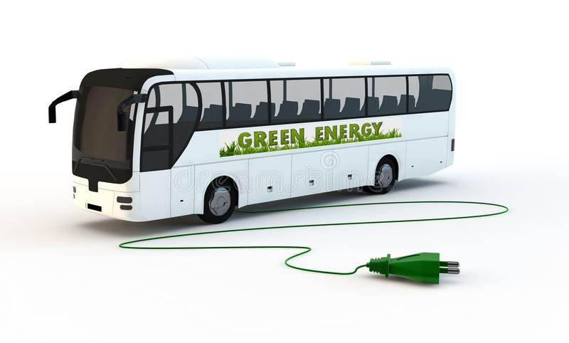
13. Электрический Автобус, сезонно;

Slide 32
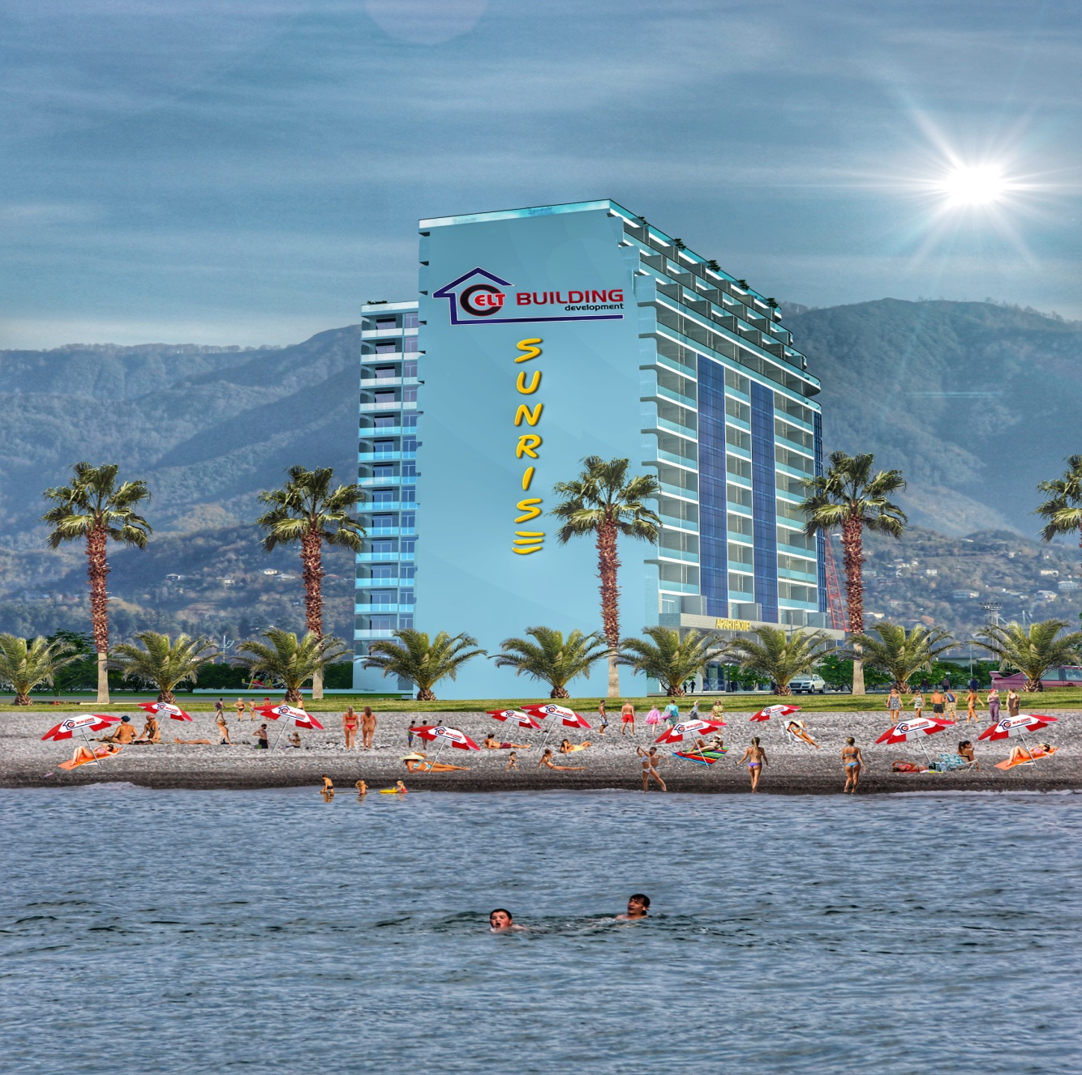
14. “Elt” Частный Пляж;

Slide 33

15. Обслуживание - управление Апартаментами;

Slide 34
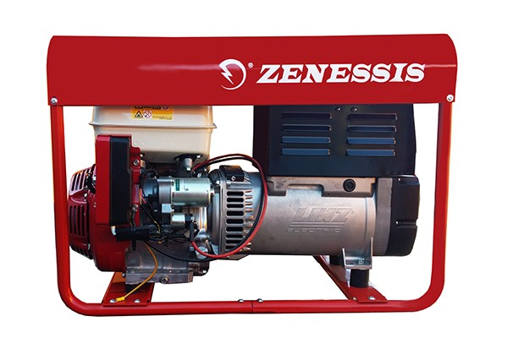
16. Генератор;

Slide 35

Строительная компания" Elt Building" ориентирована на развитие и успех, что обязательно приводит к ряду факторов, среди которых : высокое качество строительных материалов, инновационные технологии, современный и комфортный дизайн, ответственность, надежность, грамотный менеджмент и квалифицированный персонал.

Slide 36
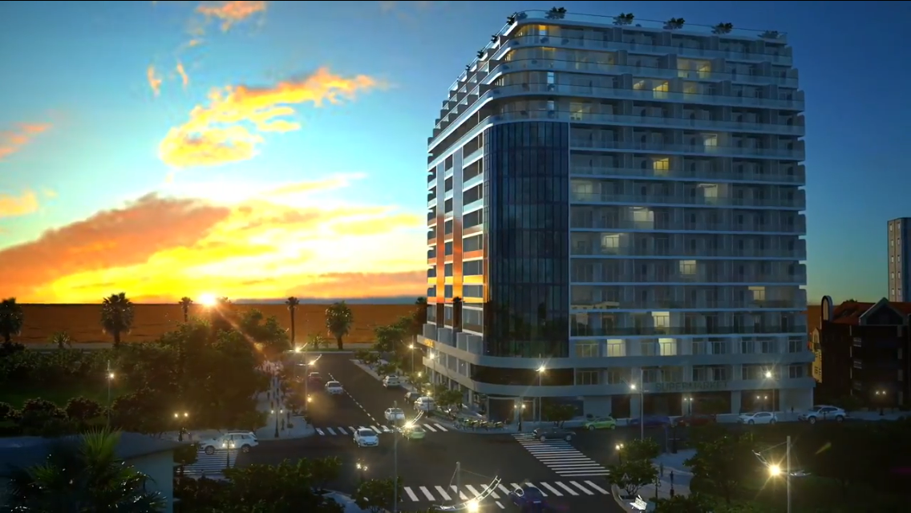
Основной целью компании ”Elt Building" является создание современной, комфортной, здоровой и безопасной среды для людей, которые будут пользоваться нашими услугами в текущих и будущих проектах.

Slide 37

“Sunrise” - это место, где детали создают комфорт! ☺

Slide 38
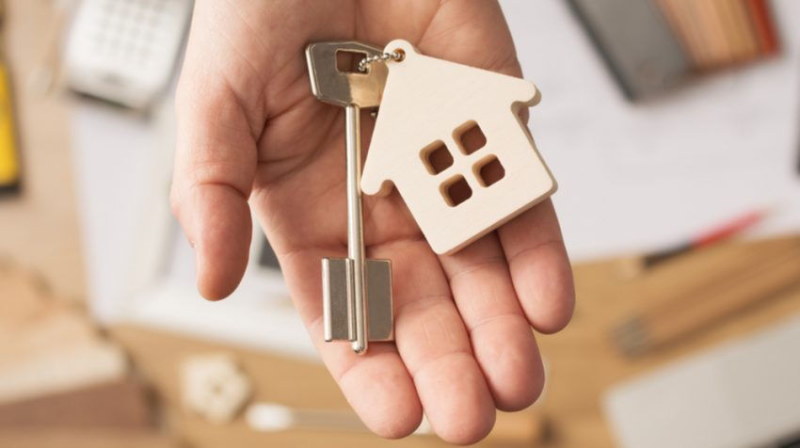
Спасибо за внимание! ☺

